Slide 1
Testen
Tutorial im Rahmen des Software(technik)praktikums

Slide 2
Grundlagen (1)
Softwaretest ist ein fundamentales Element in der Softwarequalitätssicherung
Softwaretest wird am häufigsten eingesetzt
Viele Organisationen benötigen 40-50 % der Entwicklungszeit für das Testen

Slide 3
Grundlagen (2)
Testen befasst sich mit dem Auffinden, dass Fehler existieren.
Debuggen befasst sich damit zu finden, wo genau der Fehler enthalten ist (Code, Design, Anforderungen) und den Fehler zu beheben.
Auch wenn die besten Review-Methoden eingesetzt werden, ist Testen wichtig.

Slide 4
Grundlagen (3)
„A successful test in one that breaks the software.“ [McConnell 1993]
Ein guter Test findet also Fehler, die bisher unentdeckt waren.
Testen kann nicht die Abwesenheit von Fehlern zeigen!
Für komplexe Software ist vollständiges Testen nicht möglich.

Slide 5
Testtechniken
Statisch, d.h. Code wird nicht ausgeführt:
  Code-Walkthrough
  Review
Dynamisch, d.h. Code wird ausgeführt mit Testdaten:
  Black-Box
    Kein Einblick in Code
    Testfälle werden anhand von Spezifikationen und Schnittstellen erstellt
  White-Box
    Analyse des Codes, um Testfälle zu erstellen

Slide 6
Testschritte
Unit
test
Design
specifications
System
functional
requirements
Other
software
requirements
Customer
requirements
specification
User
environment
Unit code
Unit
test
Unit code
.
.
.
Integration
test
System
test
Performance
test
Acceptance
test
Installation
test
Integrated
modules
Functioning
system
Verified,
validated
software
Accepted
system
Unit
test
Unit code
SYSTEM
IN USE!
[Pfleeger 2001]

Slide 7
Unit-Tests
Unit-Test testet eine individuelle Programmeinheit auf korrektes Verhalten.
Was ist eine Unit?
  „Kleinste kompilierbare Einheit“
  „Stand alone procedure of function“
  „Kann von einer einzelnen Person implementiert werden“
Unit-Tests werden typischerweise vom Entwickler selbst ausgeführt.

Slide 8
Unit-Testplan am Beispiel
Unit zur Errechnung des größten gemeinsamen Teilers (GGT) zweier Integer-Zahlen (nicht beide 0)
  GGT(a,b) = c
    c ist ein positiver Integer-Wert
    c ist gemeinsamer Teiler von a und b
    c ist größer als alle gemeinsamen Teiler von a und b
Beispiele:
  GGT(45,27) = 9
  GGT(7, 13) = 1
  GGT(-12, 15) = 3
  GGT(13, 0) = 13
  GGT(0,0) nicht definiert

Slide 9
Unit-Testplan GGT
Finden der Testfälle:
  Algorithmus schreiben
  Pfadgraph erstellen und mit Überdeckungskriterium analysieren (White-Box)
  Äquivalenzklassen bestimmen
  Grenzwerte bestimmen
  Testfälle auswählen

Slide 10
Testfälle für GGT (1. Algorithmus)
note: Based on Euclid’s algorithm
function gcd (int a, int b) {
int temp, value;
a := abs(a);
b := abs(b);
if (a = 0) then
value := b; // b is the GCD
else if (b = 0) then
raise exception;
else
loop
temp := b;
b := a mod b;
a := temp;
until (b = 0)
value := a;
end if;
return value;
end gcd

Slide 11
Testfälle für GGT (1. Graph)
note: Based on Euclid’s algorithm
function gcd (int a, int b) {
int temp, value;
a := abs(a);
b := abs(b);
if (a = 0) then
value := b; // b is the GCD
else if (b = 0) then
raise exception;
else
loop
temp := b;
b := a mod b;
a := temp;
until (b = 0)
value := a;
end if;
return value;
end gcd
1
5
7
6
9
Basic Path Set
  4 Pfade
  (1,5,6,17,18), (1,5,7,18), (1,5,7,9,10,17,18), (1,5,7,9,10,9,10,17,18)
10
17
18

Slide 12
Testfälle für GGT (3. + 4.)
Äquivalenzklassen
  Negative Werte, positive Werte und 0
    a < 0 and b < 0, a < 0 and b > 0, a > 0 and b < 0
    a > 0 and b > 0, a = 0 and b < 0, a = 0 and b > 0
    a > 0 and b = 0, a > 0 and b = 0, a = 0 and b = 0
Grenzwerte
  a = -2³¹, -1, 0, 1, 2³¹-1 and b = -2³¹, -1, 0, 1, 2³¹-1

Slide 13
Testfälle für GGT (5. Testfälle wählen)

Slide 14
Testautomatisierung
Jetzt haben wir die Testfälle, aber wie testen wir sie?
JUnit-Framework (Plugin für Eclipse)
  Trennung von Programm-Code und Test-Code
  Bequemes Schreiben der Unit-Tests
  Automatische Ausführung

Slide 15
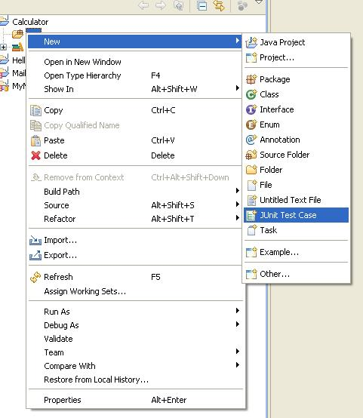
JUnit

Slide 16
JUnit TestCase
import junit.framework.TestCase;
public class MultiPurposeCalculatorTest extends TestCase {
private MultiPurposeCalculator cal;
public void setUp()
{
cal = new MultiPurposeCalculator();
}
@Test
public void testGCD()
{
  int expected=1;
  assertEquals(expected, cal.gcd(17,23));
  expected=4;
  assertEquals(expected, cal.gcd(12, 4));
  expected=3;
  assertEquals(expected, cal.gcd(51,57));
  expected=17;
  assertEquals(expected, cal.gcd(17,34));
}
}
Namenskonventionen:
Test Case Class:
[classname]Test.java
Test Case Method: test[methodname]
Inzwischen wird statt JUnit 3 die neue Version JUnit 4 verwendet, in der sich einiges geändert hat
  Gutes Tutorial: http://www.vogella.de/articles/JUnit/article.html
http://www4.comp.polyu.edu.hk/~cskwyung/labs/lab4.html

Slide 17
Asserts (Auszug)
http://junit.org/apidocs/org/junit/Assert.html
assertArrayEquals(byte[] expecteds, byte[] actuals)
assertArrayEquals(char[] expecteds, char[] actuals)
assertFalse(boolean condition): Asserts that a condition is false.
assertNull(java.lang.Object object): Asserts that an object is null.
assertTrue(java.lang.String message, boolean condition): Asserts that a condition is true.
…

Slide 18
JUnit TestSuite
import junit.framework.Test;
import junit.framework.TestSuite;
public class SampleTestSuite extends TestSuite
{
public static Test suite() {
  TestSuite suite = new TestSuite("Sample Tests");
  // Add one entry for each test class
  // or test suite.
  suite.addTestSuite(MultiPurposeCalculatorTest.class);
  suite.addTestSuite(MultiPurposeCalculatorTest2.class);
  // For a master test suite, use this pattern.
  // (Note that here, it's recursive!)
  suite.addTest(SampleTestSuite2.suite());
  return suite;
}
}
Sammeln der TestCases und automatisches Ausführen aller TestCases
Rechtsklick auf TestSuite oder TestCase und Run As > Junit Test

Slide 19
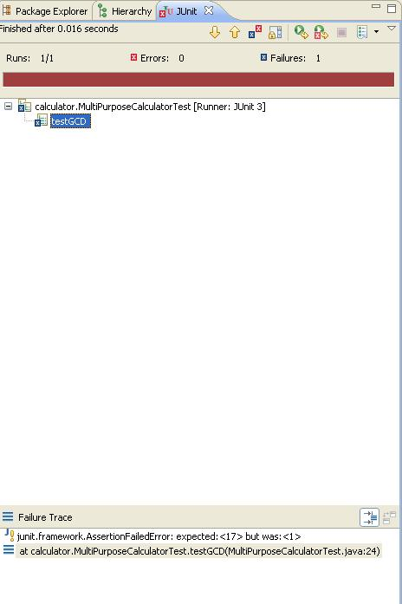
JUnit Failure Trace

Slide 20
Units mit Schnittstellen
GGT-Unit interagiert nicht mit anderen Units.
Andere Units können nicht so isoliert betrachtet werden.
→ Test Stub
  Ein temporäre, minimale Implementierung einer Unit
Beim Integrieren (Bottom-up) können die Stubs dann durch die getesteten Units ersetzt werden.

Slide 21
Testschritte
Unit
test
Design
specifications
System
functional
requirements
Other
software
requirements
Customer
requirements
specification
User
environment
Unit code
Unit
test
Unit code
.
.
.
Integration
test
System
test
Performance
test
Acceptance
test
Installation
test
Integrated
modules
Functioning
system
Verified,
validated
software
Accepted
system
Unit
test
Unit code
SYSTEM
IN USE!
[Pfleeger 2001]

Slide 22
Systemtest
Integriertes System
Testen der funktionalen Anforderungen
Use Cases als Basis für die Testfallerstellung nehmen

Slide 23
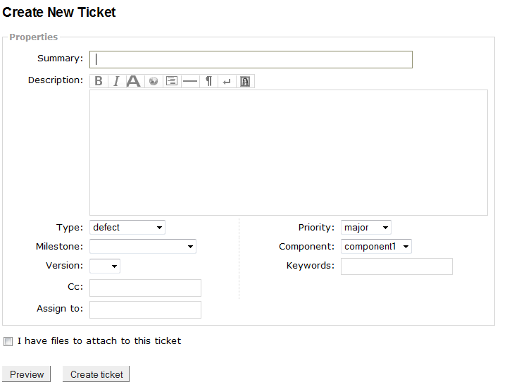
Bug gefunden – und nun?
Bugtracker: https://trac.cs.upb.de/swtpra2012-XY

Slide 24
Testwerkzeuge
Wir geben für das Praktikum folgende Werkzeuge vor:
JUnit (http://www.junit.org/index.htm)
EMMA (http://emma.sourceforge.net/index.html): ein Open-source Testwerkzeug zur Messung von Anweisungsüberdeckungen. Bzw. EclEmma (http://www.eclemma.org/userdoc/index.html): Emma für Eclipse

Slide 25
